Slide 1
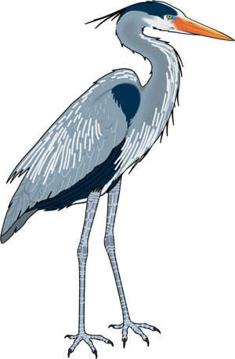

Назовите первый звук в словах?
[с’]
[ц]

Slide 2




Звуки [с’] - [ц] и буквы С - Ц
К
К
Б
В
Е
З
А
Ж
И
З
Ж
Е
Д
В
Б
А

Slide 3

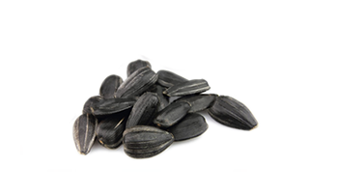





Поместите покупки в корзины
[с’]
[ц]

Slide 4
Прочитайте слоги:
ца - ся
цо - сё
цу - сю
цы - си
це - се

Slide 5
Прочитайте слова:
цел - сел
сели - цели
прицел - присел

Slide 6

Скачано с www.znanio.ru

